Slide 1
Так повелось в былые времена, Покроет мхом места боёв природа. Но помнить всех героев имена - Святое дело, власти и народа!
Героев вечно помнить имена...
МКОУ «Каменская ООШ»
Нижнеудинский район
Иркутская область

Slide 2
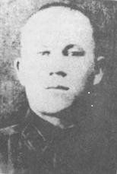
Русин Павел Григорьевич
Русин Павел Григорьевич, родился в 1922 году, в д. Новое Село. Служил на Западном фронте. В звании сержант, был командиром 157 отдельного инженерного армейского батальона, участвовал в обороне Сталинграда. На Никопольском плацдарме за то. что он освободил путь бойцам, закидав гранатами немецкий дзот, и взорвал гарнизон имеет Орден Славы 3-ей степени. После был переправлен в николаевский десант, в г. Николаеве вместе со своим товарищем разминировали элеватор в городе, после разминирования не ушли, остались и приняли бой. Его именем названа школа в д. Новое Село.
текст
Гимназия № 631
Приморского района
Санкт-Петербурга

Slide 3
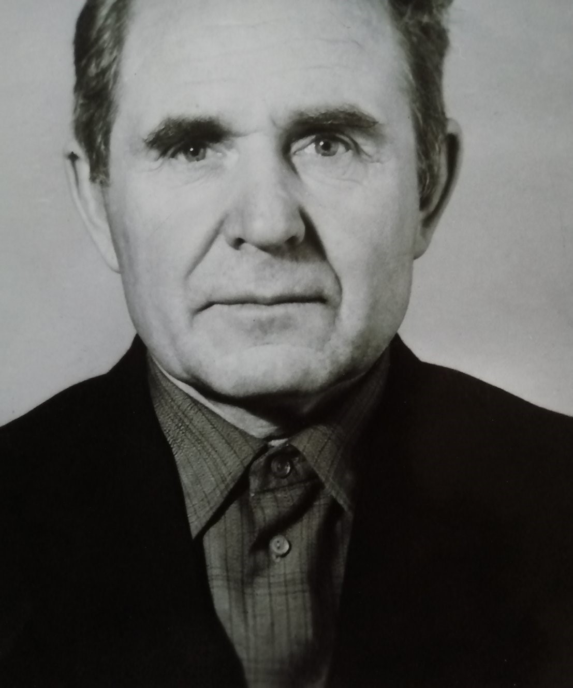
Кривенко Петр Михайлович
Кривенко Пётр Михайлович ушёл на фронт в 1943г., когда ему ещё не было 18 лет.
Воевал на Дальнем Востоке, на границе с Маньчжурией при разгроме Квантунской армии. Был командиром танка, сержантом. Имеет медаль "За победу над Японией»
текст

Slide 4
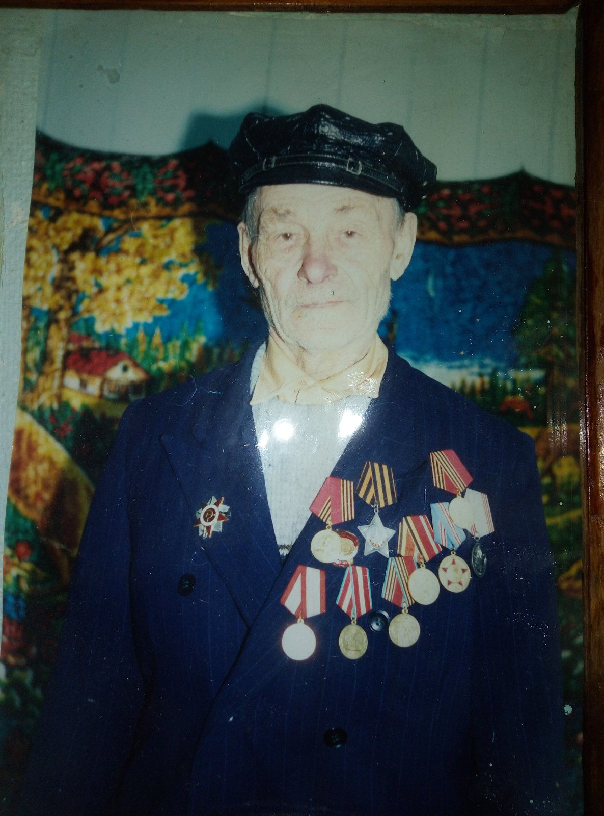
Заватский Николай Васильевич
12 августа 1942 года был призван в запасной стрелковый полк Дальневосточного военного округа. Дальнейшую службу проходил на границе с Маньчжурией командиром пулеметного отделения 886 и 485 стрелковых полках. В августе-сентябре 1945 года участвовал в боевых действиях по освобождению Манчжурии от японских захватчиков.
Имеет боевые награды: медаль за победу над Японией, «орден Великой Отечественной войны»
текст

Slide 5
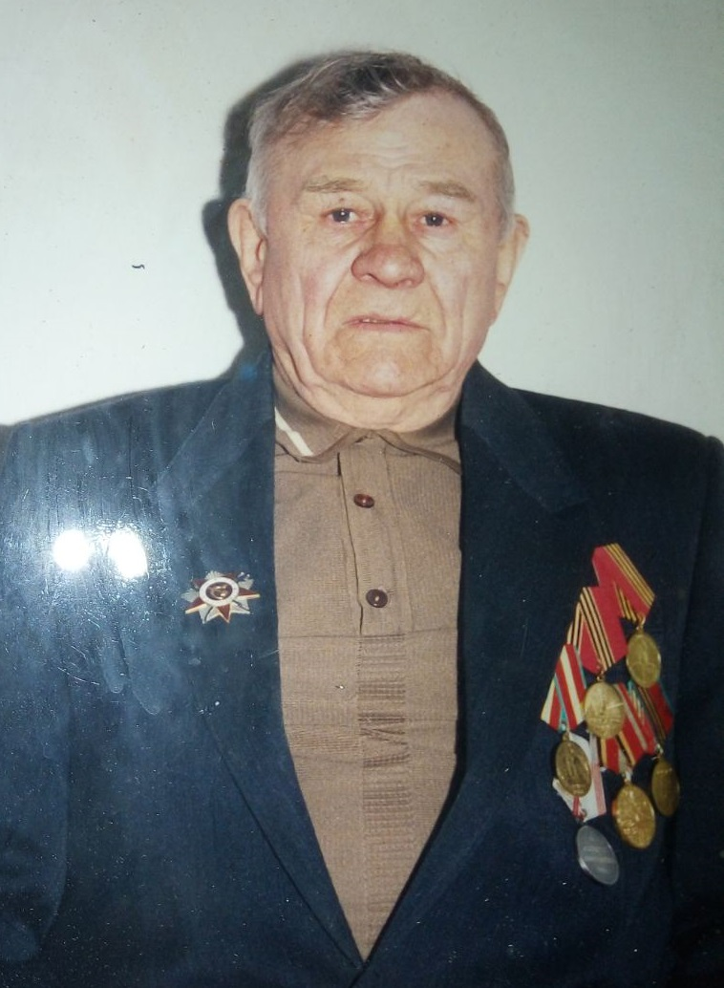
Никифоров Василий Петрович
Служил в танковой части в Монголии, был артиллеристом-наводчиком.
Имеет медаль «За боевые заслуги».
Служил в армии до 1948 года. После армии работал комбайнером.
текст
Гимназия № 631
Приморского района
Санкт-Петербурга

Slide 6
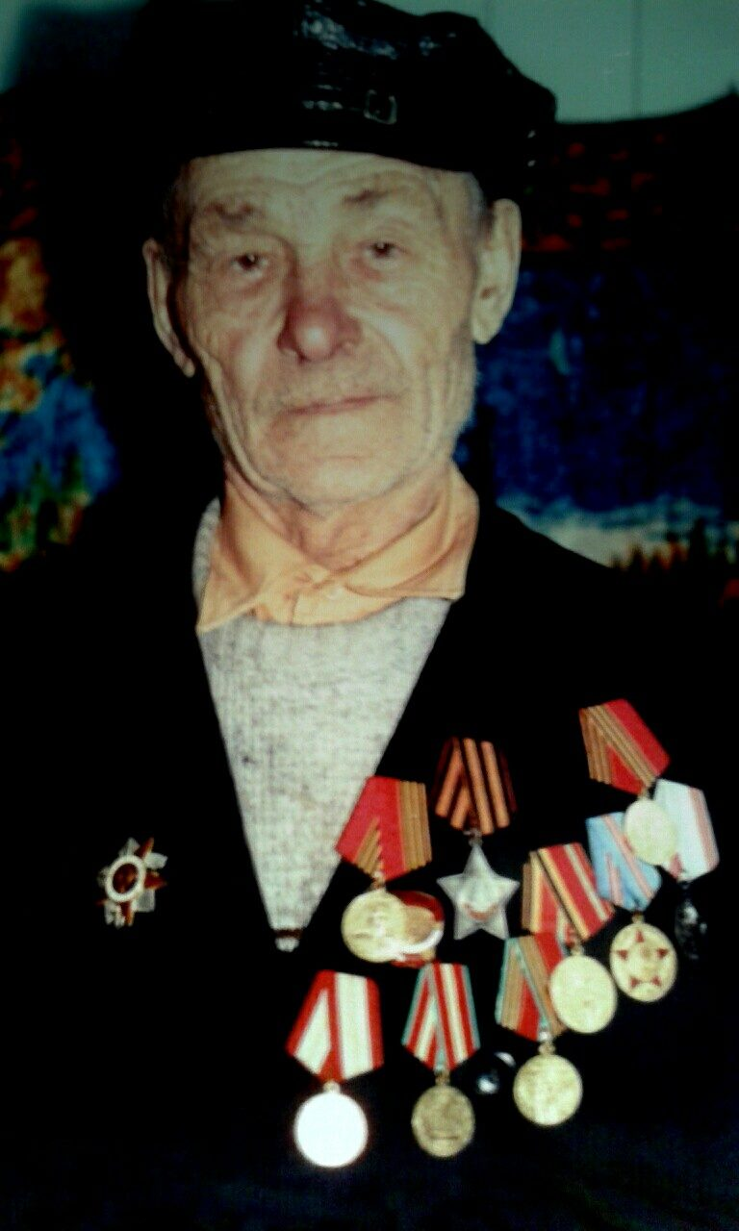
Катеренюк Михаил Ефремович
Катеренюк Михаил Ефремович родился в 1924 году. До войны работал плотником, строил амбары, дома, до сих пор стоят его постройки и прославляют мастера своею прочностью. Но основная его профессия токарь. В совхозе приходилось работать не только токарем, но и сварщиком, комбайнером, трактористом эти профессии приходилось осваивать самостоятельно.
В феврале 1943 года Михаил Ефремович ушел на фронт, служил пулеметчиком. Когда погнали фашистов, Михаил дошел до Польши, а там получил ранение в грудь. Имеет награды: медаль «За Победу над Германией», орден Славы IIIстепени, медаль «40 лет Победы ВОВ»
текст
Гимназия № 631
Приморского района
Санкт-Петербурга

Slide 7
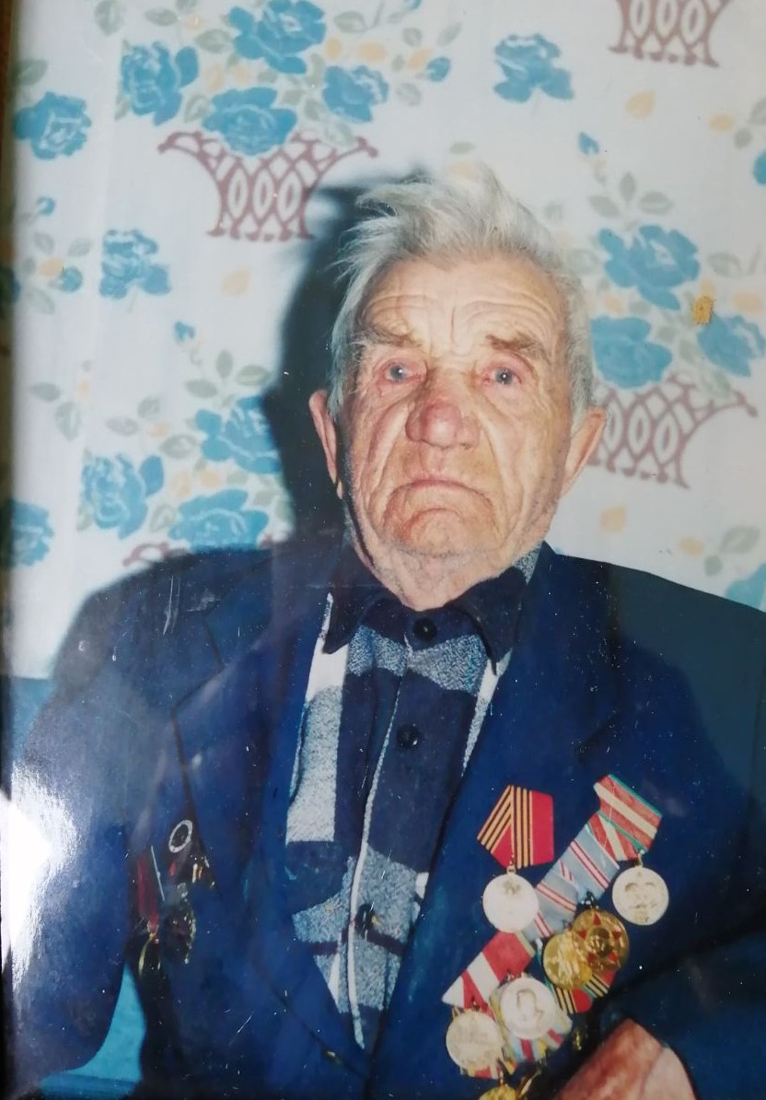
Гриценюк Тимофей Андреевич
Служил на западном фронте старшим сержантом командиром орудия 80-го отдельного противотанкового батальона 4-ой стрелковой дивизии 1-го Белорусского фронта. Всю войну прошел со своим орудием и дошел до Берлина.
Много наград привез домой Тимофей Андреевич: Орден Великой отечественной войны 1-ой степени, Медаль «За освобождение Варшавы», медаль «За Победу над Германией», медаль «за взятие Берлина»
текст
Гимназия № 631
Приморского района
Санкт-Петербурга

Slide 8
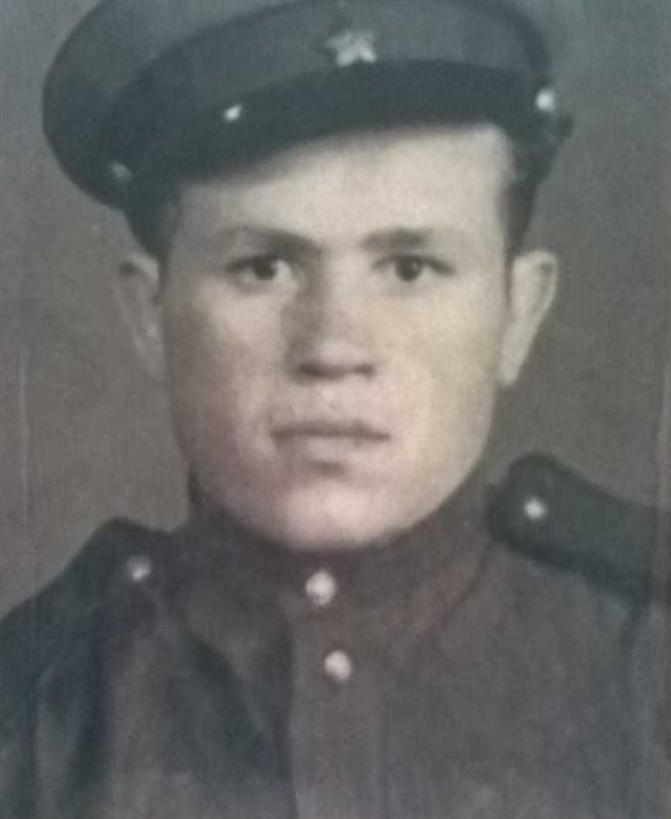
Супрун Алексей Иванович
Супрун Алексей Иванович родился в 1927 году в селе Ладомировка Воронежской области. В декабре 1944 года забрали в армию. Служба проходила в разных частях. Служил в Мальте Усольского района Иркутской области 67-ио стрелковом полку автоматчиком. Приходилось и колхозникам помогать на полях в Усть-Орде, готовить сено, убирать картофель, так как все это нужно было для фронта.
В декабре 1945 г. попал в Порт - Артур в морскую пехоту. Встречали корабли, разгружали боеприпасы, продукт ы питания, обмундирование.
Имеет награды: «Отличник социалистического соревнования сельского хозяйства», «За доблестный труд в ВОВ 1941-1945г.». Медаль «50 лет Победы в 1941-1945г.»
текст
Гимназия № 631
Приморского района
Санкт-Петербурга

Slide 9
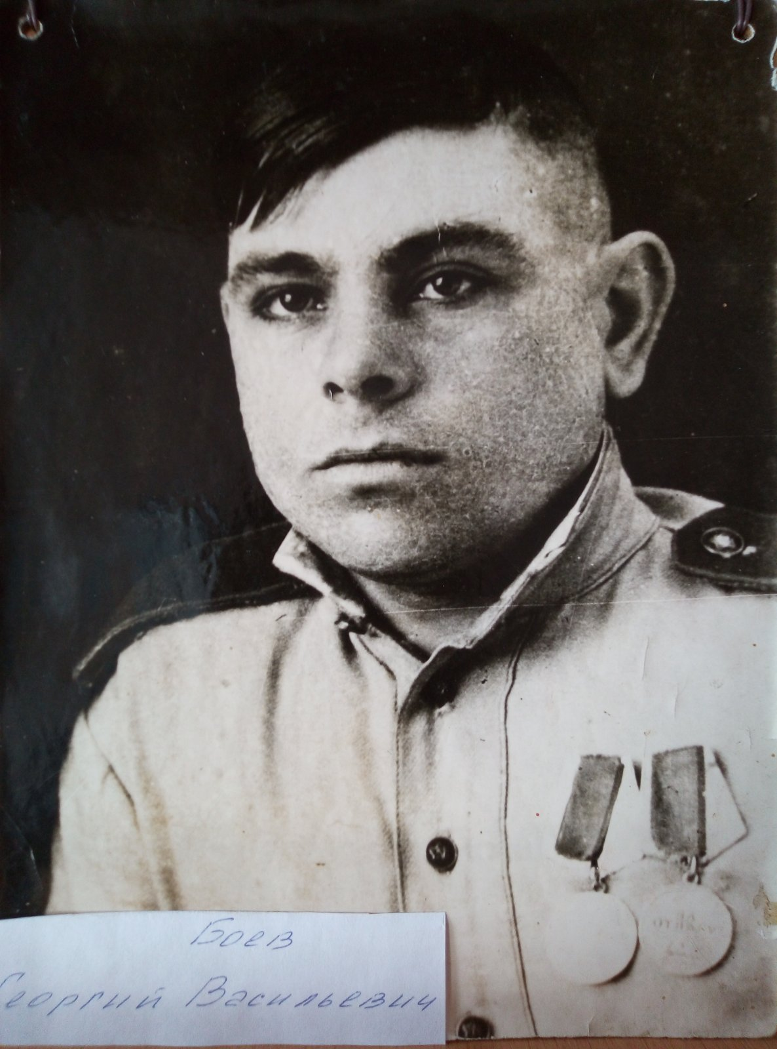
Боев Георгий Васильевич
Боев Георгий Васильевич, родился в 1925 году. В 16 лет добровольцем отправился на фронт. Служил в пехоте в казачьих войсках. Пешком «прошагали пол-Европы», гнали фашистов из городов Украины, Белорусии, Болгарии. После войны Георгию Васильевичу Верховный главнокомандующий СССР Сталин И.В. Выразил благодарность за овладение городами: Таганрог, Новый Буг, Одесса, Минск, Дебрецен, Будапешт, Комарно, Новы Замки, Комьятице, Сенец, Глоговец, Братислав, Балашшадьярмат, Новград, Вац и др.
текст

